Slide 1
Современные педагогические техники и технологии в образовательном процессе ДОО как ресурс достижения оптимального уровня развития каждого ребенка дошкольного возраста
Морозова М.В., методист Управления образования г.Казани

Slide 2
В российском образовании провозглашен сегодня принцип вариативности, который дает возможность педагогическим коллективам учебных заведений выбирать и конструировать педагогический процесс по любой модели, включая авторские.
В этих условиях педагогу, руководителю необходимо ориентироваться в широком спектре современных инновационных технологий, идей, школ, направлений, не тратить время на открытие уже известного.

Slide 3
Что представляет собой ребенок как целостная личность?
Какие структуры определяют его субъектные позиции?
Какие качества следует у него развивать?

Slide 4
Педагогические технологии. Понятие педагогической технологии
Образование - это индустрия, направленная в будущее.
С.П.Капица
Технология - это совокупность приемов, применяемых в каком-либо деле, мастерстве, искусстве (толковый словарь).
• Педагогическая технология - совокупность психолого-педагогических установок, определяющих специальный набор и компоновку форм, методов, способов, приемов обучения, воспитательных средств; она есть организационно-методический инструментарий педагогического процесса (Б.Т.Лихачев).

Slide 5
Три аспекта
1) научный: педагогические технологии - часть педагогической науки, изучающая и разрабатывающая цели, содержание и методы обучения и проектирующая педагогические процессы;
2) процессуально-описательный: описание (алгоритм) процесса, совокупность целей, содержания, методов и средств для достижения планируемых результатов обучения;
3) процессуально-действенный: осуществление технологического (педагогического) процесса, функционирование всех личностных, инструментальных и методологических педагогических средств.

Slide 6
Основные качества современных педагогических технологий
Критерии технологичности
Концептуальность
Системность
Управляемость
Эффективность
Воспроизводимость

Slide 7
Классификация педагогических технологий
По отношению к ребенку
Авторитарные технологии
Личностно-ориентированные технологии
Гуманно-личностные технологии
Технологии сотрудничества
Технологии свободного воспитания

Slide 8
Классификация педагогических технологий
По направлениям модернизации
Педагогические технологии на основе гуманизации и демократизации педагогических отношений
Педагогические технологии на основе эффективности организации и управления процессом обучения
Природосообразные, использующие методы народной педагогики
Альтернативные
Комплексные политехнологии

Slide 9
Педагогические технологии на основе личной ориентации педагогического процесса
Педагогика сотрудничества
Человек есть мера всех вещей.
Протагор (др.греч.философ)
Основоположники:
Традиции советской школы (Н.К.Крупская, С.Т.Шацкий, В.А.Сухомлинский, А.С.Макаренко), достижения русской (К.Д.Ушинский, Н.П.Пирогов, Л.Н.Толстой) и зарубежной (Ж.Ж.Руссо, Я.Корчак, К.Роджерс, Э.Берн)

Slide 10
Новый взгляд на личность представляют следующие позиции:
• личность проявляется, выступает в раннем детстве, ребенок в детском саду, школе - полноценная человеческая личность;
• личность является субъектом, а не объектом в педагогическом процессе;
• личность - цель образовательной системы, а не средство для достижения каких-либо внешних целей;
• каждый ребенок обладает способностями, многие дети талантливы.

Slide 11
Гуманное отношение к детям включает:
• педагогическую любовь к детям, заинтересованность в их судьбе;
• оптимистическую веру в ребенка;
• сотрудничество, мастерство общения;
• отсутствие прямого принуждения;
• приоритет положительного стимулирования;
• терпимость к детским недостаткам.

Slide 12
Педагогические технологии на основе активизации и интенсификации деятельности воспитанников
Принцип активности ребенка в процессе обучения был и остается одним из основных в дидактике. Под этим понятием подразумевается такое качество деятельности, которое характеризуется высоким уровнем мотивации, осознанной потребностью в усвоении знаний и умений, результативностью и соответствием социальным нормам.
К таким технологиям можно отнести игровые технологии, проблемное обучение, коммуникативные технологии, систему В.Ф.Шаталова, Н.А. Зайцева.

Slide 13
Игровые технологии
Игра наряду с трудом и ученьем - один из основных видов деятельности человека, удивительный феномен нашего существования.
По определению, игра - это вид деятельности в условиях ситуаций, направленных на воссоздание и усвоение общественного опыта, в котором складывается и совершенствуется самоуправление поведением.
Понятие «игровые педагогические технологии» включает достаточно обширную группу методов и приемов организации педагогического процесса в форме различных педагогических игр.

Slide 14
Игровые технологии в дошкольном периоде
Ролевой игрой ребенок овладевает к третьему году жизни, знакомится с человеческими отношениями, начинает различать внешнюю и внутреннюю сторону явлений, открывает у себя наличие переживаний и начинает ориентироваться в них.
У ребенка формируется воображение и символическая функция сознания, которые позволяют ему переносить свойства одних вещей на другие, возникает ориентация в собственных чувствах и формируются навыки их культурного выражения, что позволяет ребенку включаться в коллективную деятельность и общение.

Slide 15
Технология развивающих игр Никитина Бориса Павловича
Каждая игра представляет собой набор задач, которые ребенок решает с помощью кубиков, кирпичиков, квадратов из картона или пластика, деталей из конструктора-механика и т.д. В своих книгах Никитин предлагает развивающие игры с кубами, узорами, рамками и вкладышами Монтессори, уникубом, планами и картами, квадратами, наборами «Угадай-ка», таблицами сотни, «точечками», «часами», термометром, кирпичиками, кубиками, конструкторами. Дети играют с мячами, веревками, резинками, камушками, орехами, пробками, пуговицами, палками и т.д. и т.п.

Slide 16
Проблемное обучение
Знания - дети удивления и любопытства.
Луи де Бройль
Проблемное обучение основывается на теоретических положениях американского философа, психолога и педагога Дж.Дьюи (1859-1952)

Slide 17
Проблемные методы - это методы, основанные на создании проблемных ситуаций, активной познавательной деятельности детей, состоящей в поиске и решении сложных вопросов, требующих актуализации знаний, анализа, умения видеть за отдельными фактами явление, закон.
Педагогическая проблемная ситуация создается с помощью активизирующих действий, вопросов педагога, подчеркивающих новизну, важность, красоту и другие отличительные качества объекта познания.
Создание психологической проблемной ситуации сугубо индивидуально.

Slide 18
Технология коммуникативного обучения иноязычной культуре (Е.И. Пассов)
Самая большая на Земле роскошь -это роскошь человеческого общения.
А. Сект-Экзюпери

Slide 19
Принципы построения содержания
1. Речевая направленность, обучение иностранным языкам через общение.
2. Функциональность. Речевая деятельность имеет три стороны: лексическую, грамматическую, фонетическую.
Ситуативность, ролевая организация образовательного процесса.
Новизна. Она проявляется в различных компонентах занятия.
Личностная ориентация общения. Безликой речи не бывает, речь всегда индивидуальна.
Коллективное взаимодействие
Моделирование. Объем страноведческих и лингвистических знаний очень велик и не может быть усвоен в рамках курса.

Slide 20
Педагогические технологии на основе эффективности управления и организации учебного процесса
Технологии уровневой дифференциации
Дифференциация обучения
Дифференциация в переводе с латинского «difference» означает разделение, расслоение целого на различные части, формы, ступени.
Дифференциация обучения (дифференцированный подход в обучении) -это:
1) создание разнообразных условий обучения для различных детских садов, групп с целью учета особенностей их контингента;
2) комплекс методических, психолого-педагогических и организационно-управленческих мероприятий, обеспечивающих обучение в таких группах.

Slide 21
Педагогические технологии на основе эффективности управления и организации учебного процесса
Технология индивидуализации обучения
(Инге Унт, А.С. Границкая, В.Д.Шадриков)
Каждый ребенок есть однажды случающееся чудо.
Э. Ильенков
Индивидуальное обучение - форма, модель организации образовательного процесса, при которой: 1) педагог взаимодействует лишь с одним ребенком; 2) один ребенок взаимодействует лишь со средствами обучения (книги, компьютер и т.п.).

Slide 22
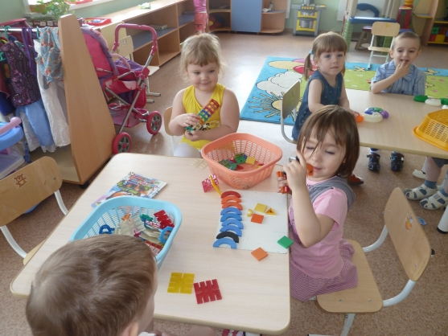
Метод проектов - это комплексный обучающий метод, который позволяет индивидуализировать образовательный процесс, дает возможность ребенку проявить самостоятельность в планировании, организации и контроле своей деятельности.

Slide 23
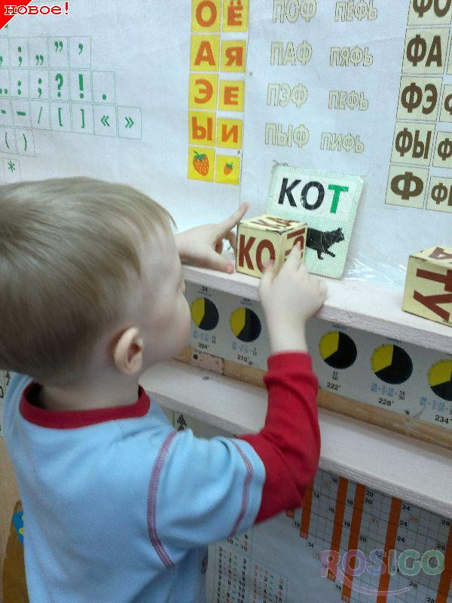
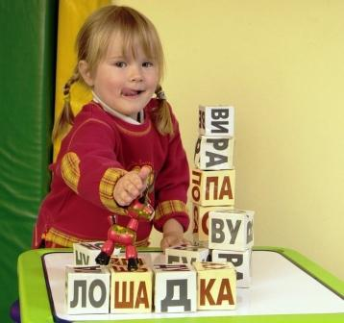
Технология раннего и интенсивного обучения грамоте (Н.А.Зайцев)
Где это только возможно, обучение должно стать переживанием.
А.Эйнштейн
Комплекс оригинальных методических приемов, разработанных за 30 лет целенаправленной творческой деятельности Н.А.Зайцева, базируется на исследованиях классиков отечественной науки о человеке - И.М.Сеченова, И.П.Павлова, А.А.Ухтомского, В.М.Бехтерева и др.

Slide 24
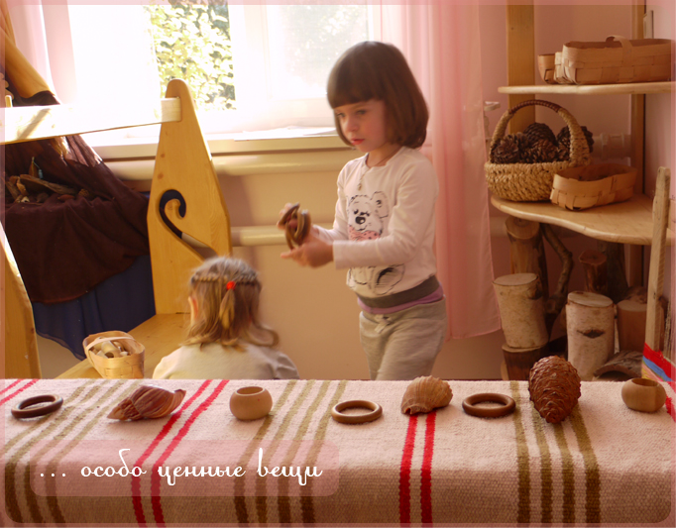
Альтернативные технологии
Вальдорфская педагогика (Р.Штейнер)
Любое обучение человека есть не что иное, как искусство содействовать стремлению природы к своему собственному развитию.
И.Песталоцци

Slide 25
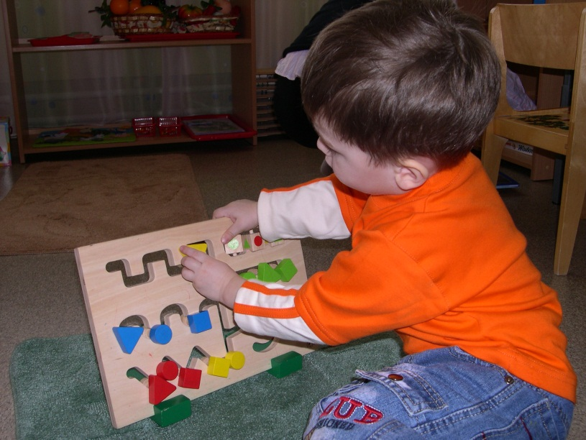
Природосообразные технологии
Технология саморазвития (М.Монтессори)
Единственный, кто понимает ребенка, - это другой ребенок.
М. Монтессори

Slide 26
Технологии развивающего обучения
Теория развивающего обучения берет свое начало в работах И.Г.Песталоцци, А.Дистервега, К.Д.Ушинского и др. Научное обоснование этой теории дано в трудах Л.С.Выготского. Свое дальнейшее развитие она получила в экспериментальных работах Л.В.Занкова, Д.Б.Эльконина, В.В.Давыдова.
Кто не знает, в какую гавань он плывет,
для того нет попутного ветра.
Сенека

Slide 27
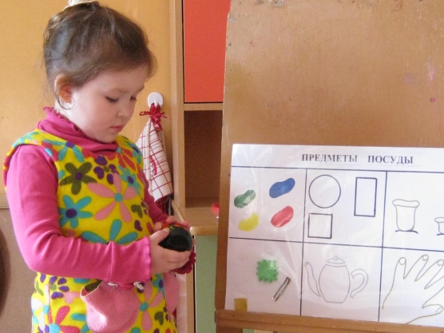
Системы развивающего обучения с направленностью на развитие творческих качеств личности
(И.П. Волков, ГС. Альтшуллер,
И.П. Иванов)
Ребенок - непризнанный гений. Средь буднично серых людей.
М.Волошин

Slide 28
Волков Игорь Павлович - педагог-новатор, заслуженный учитель РФ (г.Реутов Московской обл.). Им разработана и осуществлена технология творческого развивающего обучения, в соответствии с которой последовательно формируются творческие способности личности на основе свободного выбора ребенком внеурочной деятельности.
Альтшуллер Генрих Саулович (Г.Альтов) - изобретатель, писатель-фантаст, автор ТРИЗ - теории решения изобретательских задач.
Иванов Игорь Петрович (1925-1991) - академик РАО, автор методики коммунарского воспитания, методики коллективных творческих дел.

